Slide 1

LTE 协议栈理解报告
李希洋

Slide 2
目录
1. PDCP协议传输过程梳理（点击进入）
2. RLC协议传输过程梳理（点击进入）
3. 举例展示
  UM接收过程举例（点击进入）
  AM发送过程举例（点击进入）
  AM接收过程举例（点击进入）

Slide 3
1. PDCP协议过程梳理
1. PDCP、RLC数据传送过程展示（点击进入）
1.1 UE端PDCP上行过程展示
1.1.1 UE端上行传输过程详细流程
1.1.2 UE上行数据：DRB映射RLC AM的重建过程
1.1.3 UE上行数据：DRB映射RLC UM的重建过程
1.1.4 UE上行数据：SRB的重建过程
1.2 UE端PDCP下行过程展示
1.2.1 UE端下行数据的传输过程：DRB映射到RLC AM的详细接收过程
1.2.2 UE端下行数据的传输过程：DRB映射到RLC UM的详细接收过程
1.2.3 UE端下行数据的传输过程：SRB的接收过程
1.2.4 UE下行数据：DRB映射RLC AM的重建过程
1.2.5 UE下行数据：DRB映射RLC UM的重建过程
1.2.6 UE下行数据：SRB的重建过程
1.3 PDCP的状态报告
1.3.1 发送操作
1.3.2 接收操作
返回到目录

Slide 4
1. PDCP、RLC数据传送过程展示
UE
eNB
PDCP
PDCP
RLC
RLC
UL（上行）过程
DL（下行）过程
点击各协议上的箭头可参考详细过程
返回到目录

Slide 5
1.1 UE端PDCP上行过程展示：
PDCP SAP
PDCP SDU
SRB
DRB
PDCP 发送实体
SRB重建过程
DRB映射UM重建过程
DRB映射AM
重建过程
PDCP 层
生成状态报告
上行传输过程
（点击进入）
PDCP data PDU
PDCP control PDU
SRB
DRB(UM)
DRB(AM)
(AM)
映射到RLC层的相应模式
返回上一层

Slide 6
1.2 UE端PDCP下行过程展示：
PDCP SAP
PDCP SDU
SRB
DRB
PDCP 接收实体
SRB接收过程
DRB映射到UM
DRB映射到AM
PDCP 层
状态报告处理
SRB重建过程
DRB映射UM重建过程
DRB映射AM
重建过程
PDCP data PDU
PDCP control PDU
SRB
DRB(UM)
DRB(AM)
(AM)
从RLC层的相应模式映射
返回上一层

Slide 7
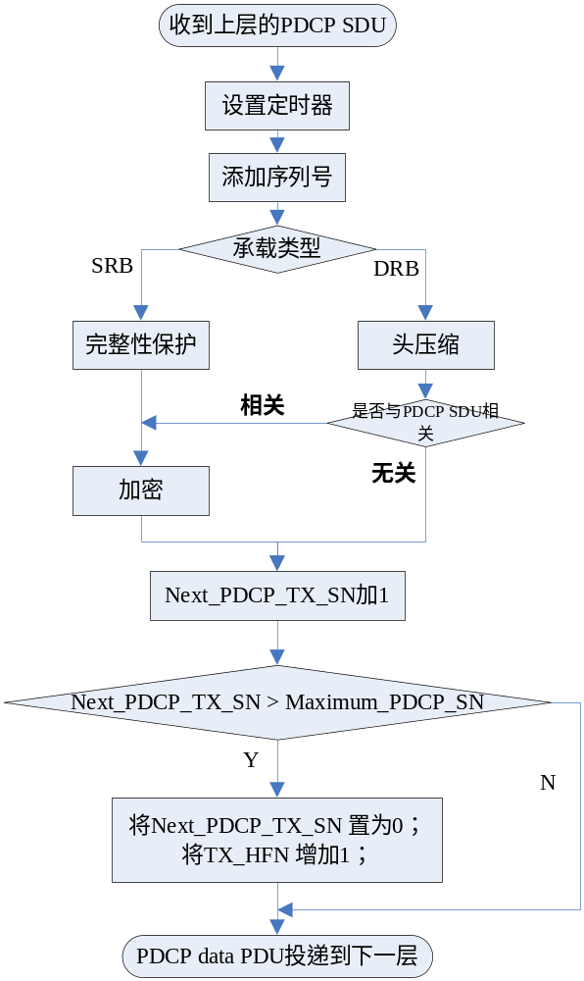
1.1.1 UE端上行传输过程详细流程：
返回上一层

Slide 8
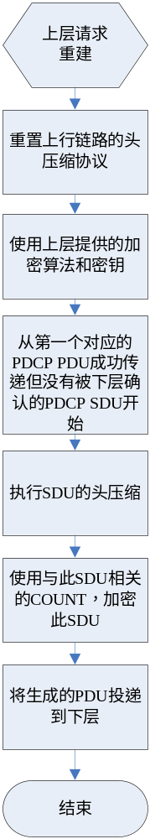
1.1.2 UE上行数据：DRB映射RLC AM的重建过程：
返回上一层

Slide 9
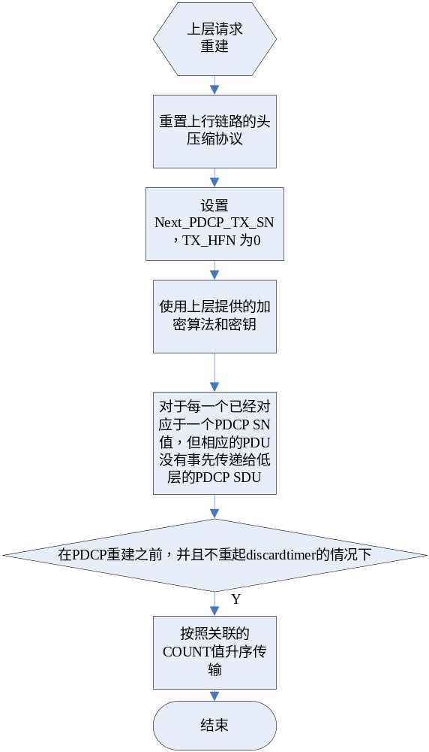
1.1.3 UE上行数据：DRB映射RLC UM的重建过程：
返回上一层

Slide 10
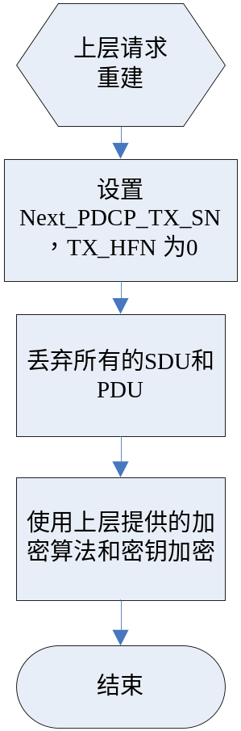
1.1.4 UE上行数据：SRB的重建过程：
返回上一层

Slide 11
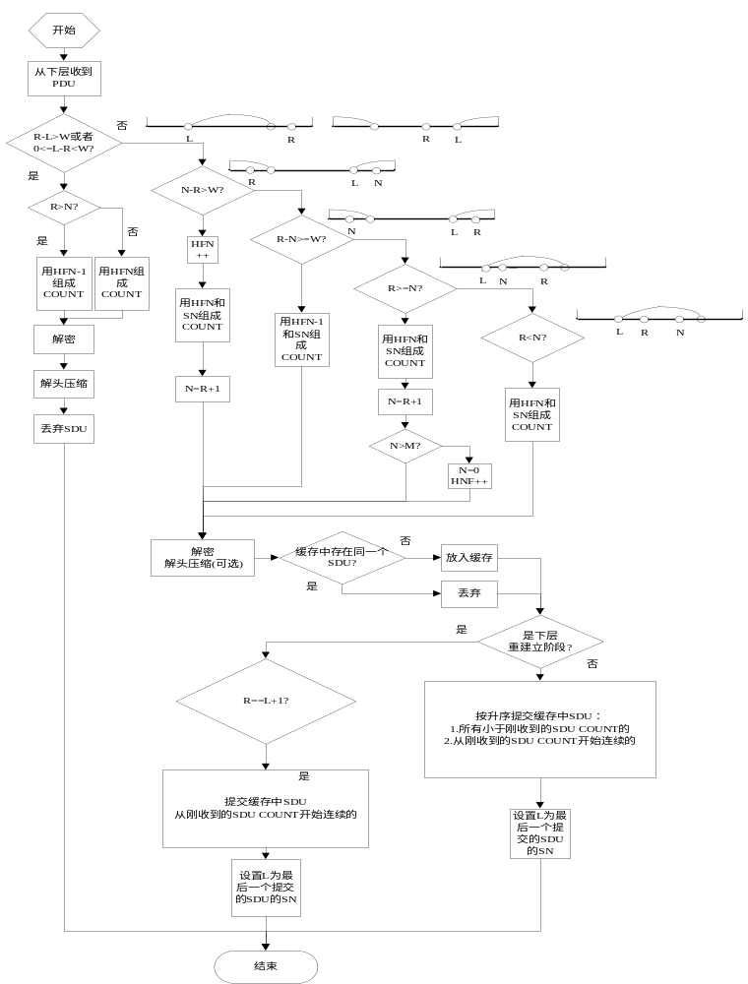
1.2.1 UE端下行数据的传输过程：DRB映射到RLC AM的详细接收过程
1. 判断在窗口外还是窗口内部？
2. 若在窗口内部，判断N和R的轮数位置，即R是在N的下一轮吗？
3. R不比N大一轮，那么是比N小一轮吗？
4. 以上若都不成立，说明R和N在同一轮，R是在N之前吗？
5. R必定是比N小的位置。
返回上一层

Slide 12
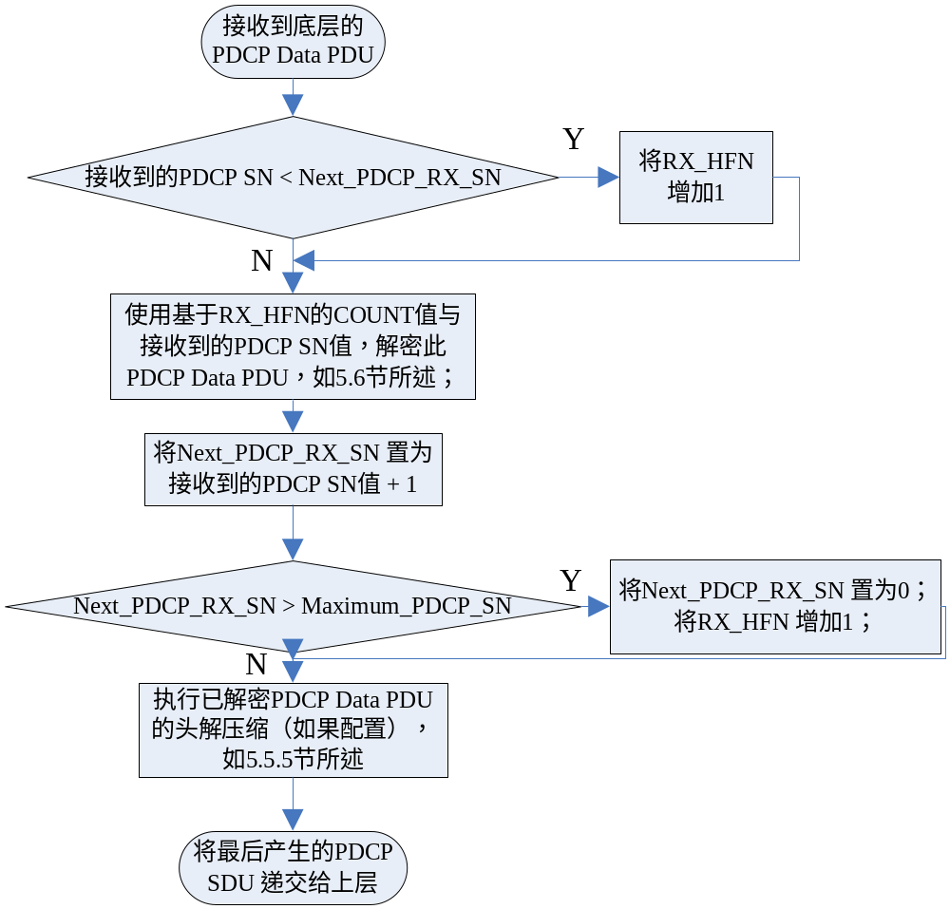
1.2.2 UE端下行数据的传输过程：DRB映射到RLC UM的详细接收过程
返回上一层

Slide 13
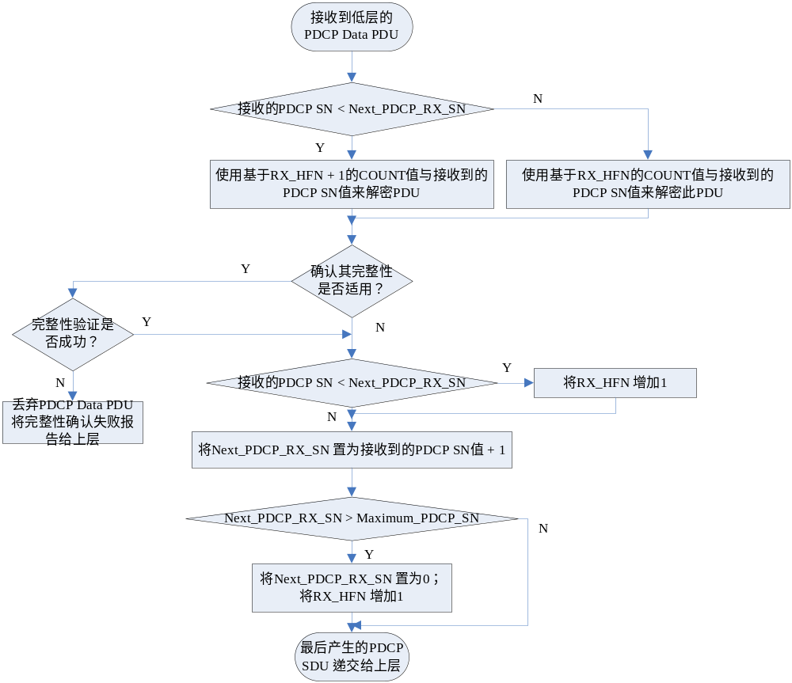
1.2.3 UE端下行数据的传输过程：SRB的接收过程
返回上一层

Slide 14
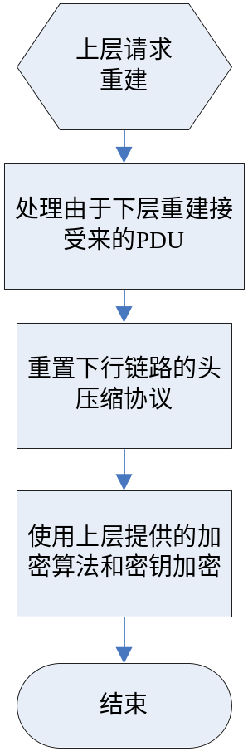
1.2.4 UE下行数据：DRB映射RLC AM的重建过程：
返回上一层

Slide 15
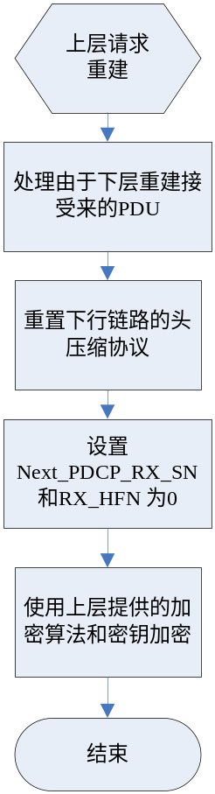
1.2.5 UE下行数据：DRB映射RLC UM的重建过程：
返回上一层

Slide 16
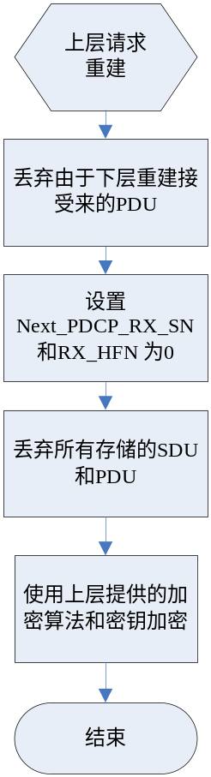
1.2.6 UE下行数据：SRB的重建过程：
返回上一层

Slide 17
1.3 PDCP的状态报告
1.3.1 发送操作：
对于映射到RLC AM的无线承载，当上层请求一个PDCP重建时，UE应：
  如果此无线承载被上层配置用于在上行链路发送一个PDCP 状态报告，在处理完由于下层重建而从下层接受来的PDCP Data PDU以后，UE按照如下的指示编译此状态报告，并将此状态上报作为此传输的第一个PDCP PDU传递给低层
  步骤如下：
    （1）将FMS域置为第一个丢失的PDCP SDU的PDCP SN值；
    （2）如果至少有一个失序PDCP SDU被存储，则分配一个Bitmap field，长度等于从第一个丢失的
    PDCP SDU（但不包括）开始直到最后一个失序的PDCP SDU（包括最后一个）的PDCP SN
    的个数，如果有多余的则取整为下一个8的倍数；
    （3）将所有底层指示还未接收到的PDCP SDU以及任意解压缩失败的PDCP SDU在Bitmap field中
    对应的区域置为“0”；
    （4）对于其他的PDCP SDU，对应的区域置为“1”。
1.3.2 接收操作：
对于映射到RLC AM的无线承载，当在下行链路接收到一个PDCP 状态报告时：
  对于每个PDCP SDU，如果在Bitmap中对应的bit位为“1”，或者相关联的COUNT值小于FMS字段确定的PDCP SDU的COUNT值，则相应PDCP SDU的成功传输将被确认，且UE应按丢弃处理此PDCP SDU。
返回上一层

Slide 18
2. RLC工作流程梳理
2.1 RLC协议层的工作过程
2.2 UM接收端的详细工作过程
2.3 AM发送端的详细工作过程
2.4 AM接收端的详细工作过程
2.5 AM的ARQ重传详细工作过程
2.6 AM的轮询条件和执行过程
2.7 AM的状态报告
返回到目录

Slide 19
2.1 RLC协议层的工作过程：
RLC TM SAP
RLC UM SAP
RLC AM SAP
RLC SDU
RLC UM发送实体
RLC UM接收实体
RLC AM实体
RLC TM
发送实体
RLC TM
接收实体
RLC层
无操作，直接传输
无操作，直接传输
分段
重传
UM详细接收过程（举例）
AM详细发送过程（举例）
AM详细接收过程（举例）
级联
按顺序
设置SN
状态报告
发送
轮询
RLC data PDU
RLC control PDU
返回上一层

Slide 20
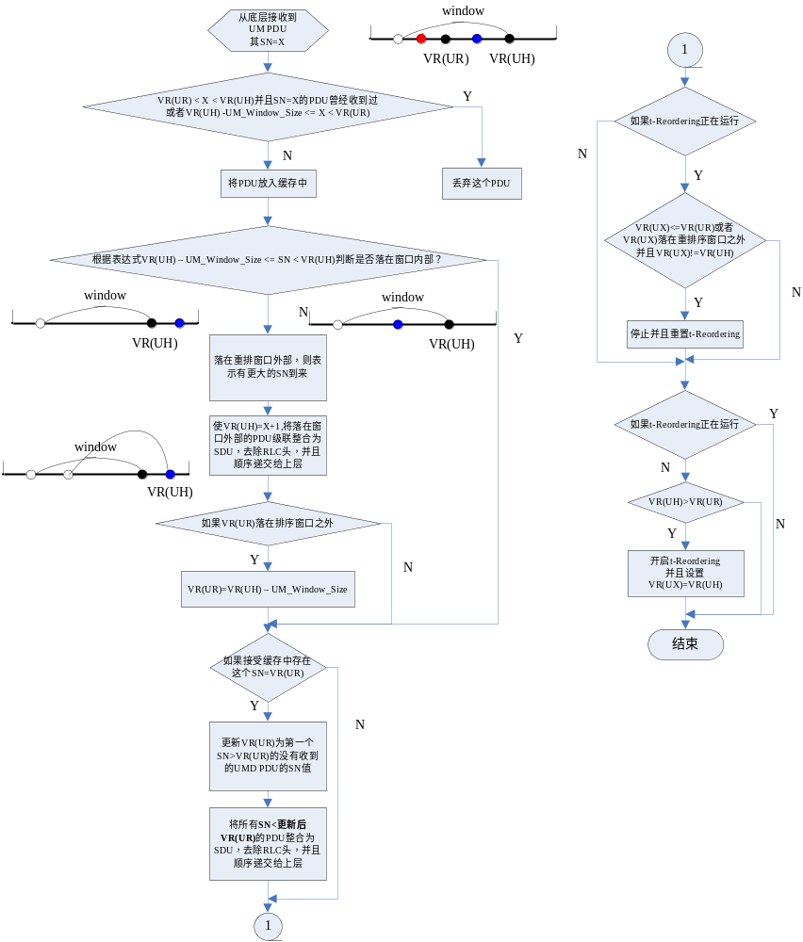
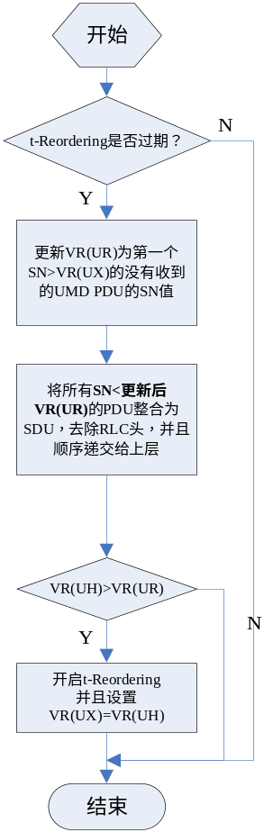
2.2 UM接收端的详细工作过程：
返回上一层
举例展示

Slide 21
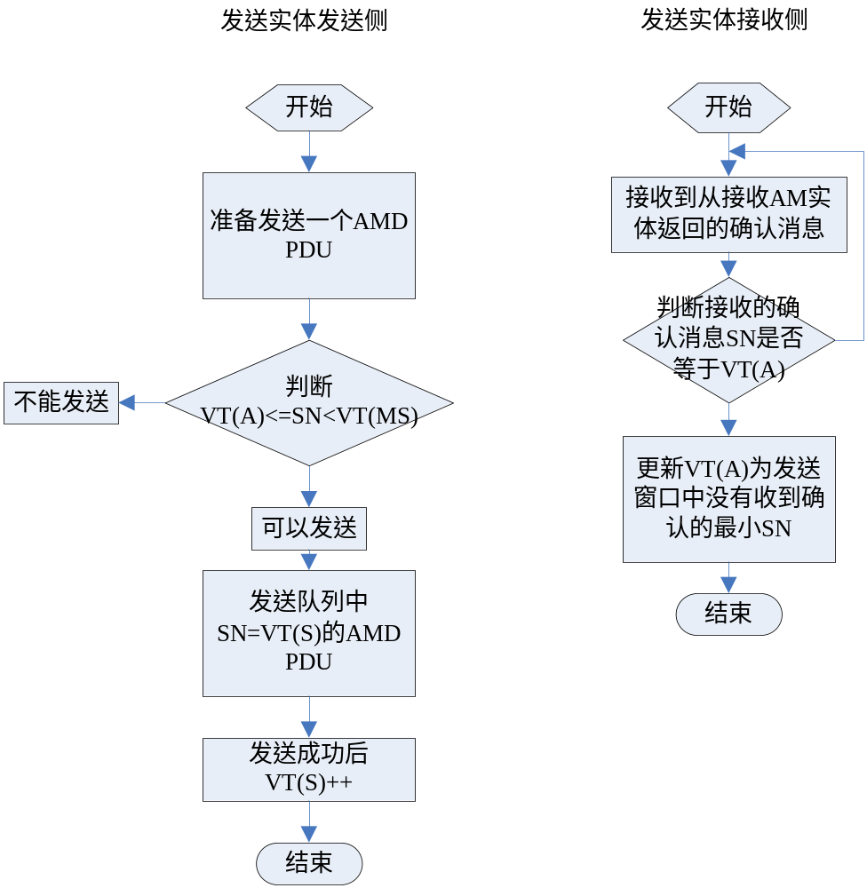
2.3 AM发送端的详细工作过程：
返回上一层
举例展示

Slide 22
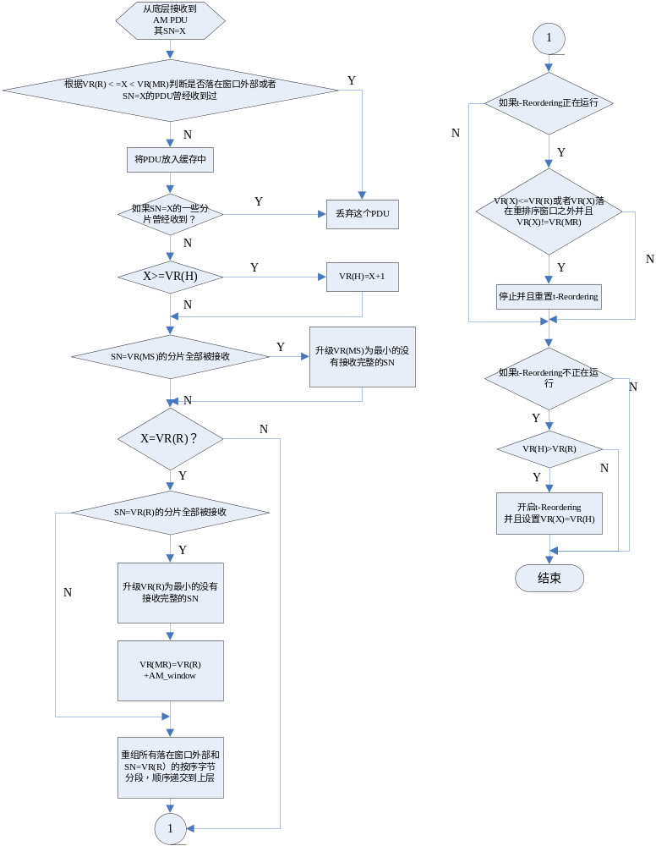
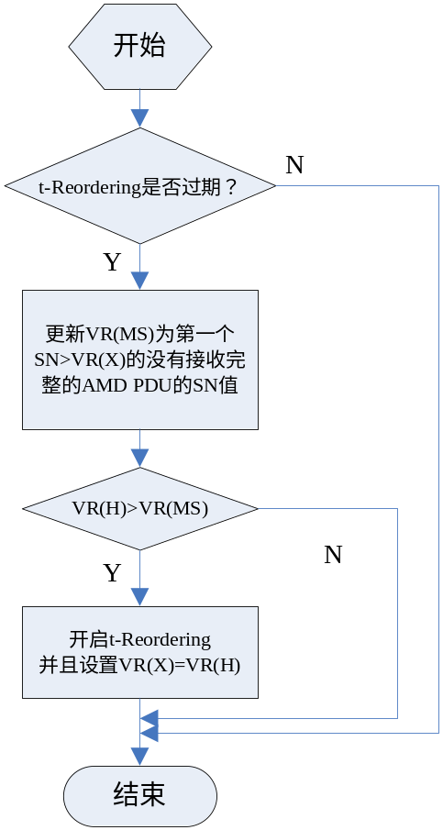
2.4 AM接收端的详细工作过程：
返回上一层
举例展示

Slide 23
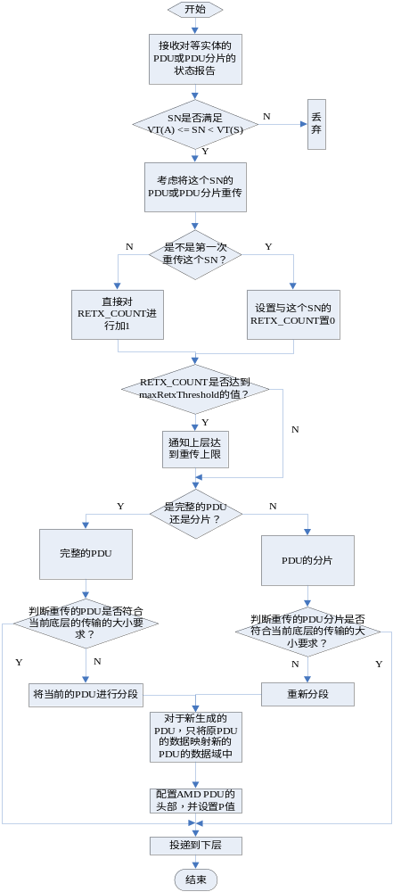
2.5 AM的ARQ重传详细工作过程：
返回上一层

Slide 24
2.6 AM的轮询条件和执行过程：
1. 轮询过程
一个AM RLC实体会对其对等的RLC实体进行轮询，而激活对等实体的状态报告。
在传输AMD PDU或者AMD PDU分段时会出现轮询过程：
在组装一个新的AMD PDU后，发送侧实体会：
-将PDU_WITHOUT_POLL计数器加1；
-对于映射到RLC Data PDU数据域的每一个新的数据域字节增加BYTE_WITHOUT_POLL计数器。
-如果PDU_WITHOUT_POLL >= pollPDU或者BYTE_WITHOUT_POLL >=pollByte
- 在RLC Data PDU中设置一个轮询
在组装一个AMD PDU或者AMD PDU分段时，发送实体会：
- 如果传输了一个RLC Data PDU后发送端缓存和接收端缓存都变空，或者再没有新的RLC Data PDU要被传输
- 在RLC Data PDU中设置一个轮询
为了在RLC Data PDU中增加轮询，发送实体会：
- 设置这个RLC Data PDU的P域为1
- 设置PDU_WITHOUT_POLL为0
- 设置BYTE_WITHOUT_POLL为0
在投递一个包含轮询的RLC Data PDU到下层后，并且按照需要增加VT(S)后，发送实体会：
- 设置POLL_SN=VT(S)–1
- 如果 t-PollRetransmit不在运行
- 启动 t-PollRetransmit；
- 否则
- 重启 t-PollRetransmit；
2. 接收到状态报告的处理
接收到来自接收侧实体的状态报告后，发送实体会:
- 如果状态报告中包含对RLC data PDU的SN=POLL_SN的确认时
- 如果此时t-PollRetransmit 在运行
- 停止并重置t-PollRetransmit
3. t-PollRetransmit超时的处理
在t-PollRetransmit 超时时，AM RLC 发送侧实体会：
- 如果发送和重传的缓存都为空，或者窗口限制没有新的RLC data PDU可以发送
- 将SN = VT(S) – 1的AMD PDU进行重传，或者将没有收到正确认的任何AMD PDU进行重传
- 之后在一个RLC data PDU中添加一个轮询。
返回上一层

Slide 25
2.7 AM的状态报告：
为了要提供RLC PDU的确认信息，AM RLC实体会向对等的AM RLC发送实体发送一个STATUS PDU。
而RRC负责配置状态报告功能是否需要被AM RLC使用。
激活初始态的状态报告需要：
- 向对等的实体进行轮询
- 当从底层被接收一个SN=X，且其P（轮询）域被设置为1的RLC data PDU，接收端AM RLC实体会：
- 如果这个PDU要被丢弃，或者如果 x < VR(MS) or x >= VR(MR)成立
- 就会激活状态报告
- 否则延迟激活，知道满足x < VR(MS) or x >= VR(MR)时才进行激活。
（注意一点：以上过程保证了状态报告会在HARQ重排序之后发送）
- 当检测到一个RLC data PDU接收失败时：
- 然后在t-Reordering 超时时，接收端的AM RLC 实体会触发一个状态报告
（注意一点：t-Reordering超时既会导致VR(MS) 更新也会导致状态报告被激活，但是状态报告的发送要在VR(MS) 更新之后进行）
当状态报告被激活，AM RLC接收端实体会：
- 如果 t-StatusProhibit 此时不在运行
- 在下层指示的第一次发送机会时，创建一个STATUS PDU并投递到下层。
- 否则，在t-StatusProhibit 超时后的下层指示的第一次发送机会时，尽管t-StatusProhibit 运行时状态报告曾被激活了几次，
此时创建一个单独的STATUS PDU，并投递到下一层。
当状态报告被投递到下一层后，接收端AM RLC实体会：
- 开启t-StatusProhibit.定时器
当创建了一个STATUS PDU时，AM RLC实体会：
- 对于像SN值位于VR(R) <= SN < VR(MS)中的还没有被完全接收的AMD PDU，按照PDU的顺序增加SN和字节段。
从SN=VR(R)开始，一直到状态PDU仍然满足下层标明的大小限制
- 对于没有收到任何字节段的AMD PDU
- 在STATUS PDU中添加一个NACK_SN ,这个SN为AMD PDU的SN。
- 对于有一部分连续字节段还没有收到的AMD PDU
- 在STATUS PDU中设置NACK_SN，SOstart和SOend。
- 设置ACK_SN为下一个没有接收到的RLC Data PDU，而且此RLC Data PDU没有在STATUS PDU被标明丢失结果。
返回上一层

Slide 26
UM接收过程举例：假设最大接收窗口为5，但实际上是512或者16
VR(UR)(UM接收状态变量)：此状态变量的值为被考虑重排序的UMD PDU的最小SN值，它的初始值为0。它的取值范围为0~UM_Window_Size-1，它是接收端的下界 ，SN值比此值小的数据包系统都默认为已经收到或者确认丢失。 VR(UX)(UM 重排序定时器状态变量): 此变量的值为触发重排序计时器的UMD数据PDU的SN值。它的取值一般与启动t-Reordering定时器时的VR(UH)一致，此时 它的含义为目前已经有疑似丢失的数据包，如果在规定的时间内还不到达，那么将会在定时器超时时做出相应的处理。 VR(UH)(UM最大接收状态变量)：此变量的值为接受窗口中接收UMD PDU中最大的SN,它充当重排序窗口的上边界。它的取值范围为0~UM_Window_Size-1，每接收 到一个SN大于当时VR(UH)的数据包时，此变量都会有所更新。 UM_Window_Size: 接收窗口的大小； t-reordering : 重排定时器
VR(UX)
0 | 1 | 2 | 3 | 4 | 5 | 6 | 7 | 8 | 9 | 10 | 11 | 12 | 13 | 14 | 15 | 16 | 17 | 18 | 19
0
3
4
5
6
7
接收队列
VR(UR)
VR(UH)
11.超时后VR(UX)之前所有的包状态已定，更新VR(UR)为还没有完全收到的第一个状态还不确定的SN号，即为5。
12.VR(UR)更新完后，所有比当前VR(UR)小的SN的PDU中，如果有符合完整PDU的数据包，则会将其顺序进行上传到上层。之后由于VR(UX)超出了接收窗口且VR(UH)>VR(UR)，所以VR(UX)更新为VR(UH)的值，并设置定时器。
13.继续接收到了SN=7的PDU，VR(UH)更新。
14.在定时时间内接收到了SN=5的PDU，接受完成后，VR(UR)更新。关闭定时器。并且将符合完整的SDU的小于VR(UR) SN的PDU上传。
2. 从底层接收到SN=0的PDU
3.接收完成后，VR(UR)和VR(UH)更新，若SN=0的PDU符合一个SDU，即是完整的SDU而之后没有分片，则会上传到上层。
4.乱序接收到SN=3的PDU，
5.由于SN=3超出目前的接收窗口（即UR和UH之间的范围），VR（UH）更新。
6.由于UH>UR，出现了疑似丢包的情况，因此设定重排定时器，为这些还没有收到的PDU设置一个定时等待的操作。并把VR(UX)设置为VR(UH)值，其目的就是将窗口中状态不确定的包设置一个定时标志。
7.此后在t-reordering运行时，接收到了定时界限外的SN=6的PDU,且此PDU也超出接收窗口，VR(UH)要进行更新。
8.VR(UH)更新后，VR(UR)超出了接受窗口的下限（窗口最大值已假设为5），因此VR(R)也要进行更新，窗口位置发生了移动，但此时定时器还在运行，说明在这段时间内SN=1的PDU还是没有收到，而由于窗口移动所以只好将SN=1的包当作丢失状态来处理。
9.继续接收到SN=4的PDU，在窗口中，各状态变量都不更新。
17.此后就是以上过程的重复，不再赘述..............
1.接受队列初始化，状态变量初始化，准备接收下层的数据；
10.接收SN=4完成后，定时器t-reordering超时，说明在VR(UX)做界定的SN=4之前的所有包状态都已确定。从队列可以看出SN=2在定时器限定的时间内没有到达，认定为丢失状态。而SN=1的包是由于之前窗口位置发生移动而使其超出接收窗口，也被认定为丢失。
返回

Slide 27
AM模式发送过程举例：假设最大接收窗口为5，但实际上是512
VT(A) (确认状态变量)： 此变量的值为按序收到回复的AMD PDU的下一个SN值，它充当发送窗口的下边界。它的初始值为0，取值范围 为0~AM_Window_Size-1，当实体收到一个SN=VT(A)的AMD PDU时VT(A)进行更新 VT(MS) (最大发送状态变量)：这个状态的值为（VT(A)+AM_Window_Size）mod 2^SN-1，它充当发送窗口的上边界 VT(S)（发送状态变量）： 此变量的值为被分配的下一个生成AMD PDU的SN值。它的初始值为0，取值范围为0~AM_Window_Size-1，并 且当AM RLC实体传递SN=VT(S)的AMD PDU时进行更新。
MAX WNDOW
VT(S)
0 | 1 | 2 | 3 | 4 | 5 | 6 | 7 | 8 | 9 | 10 | 11 | 12 | 13 | 14 | 15 | 16 | 17 | 18 | 19
0
1
1
2
3
4
4
4
5
6
7
8
9
10
11
12
13
14
15
16
17
18
19
VT(A)
VT(MS)
状态报告 ACK=5 NACK=1； NACK=4；
状态报告 ACK=6 NACK=4；
状态报告 ACK=9
2.发送SN=0的PDU，发送完成后，更新VT(S)。
7.重传完成后发送SN=5的PDU。
1.发送队列初始化，状态变量初始化，准备发送PDU。
3.此后接连发送SN=1、2、3、4的PDU，当发送SN=4的PDU时，要设置一个轮询位，以便激活接收端的状态报告。
4.接收到来自接收端的状态报告：要求发送SN=5的PDU，由于SN=0、2、3的PDU接受成功，VT(A)、VT(MS)更新，接收窗口发生移动。此外在SN<5的PDU中，SN=1和4的PDU发送到接收端，可以考虑重传。
6.将SN=1，4的PDU进行重传。
8.接收到来自接收端的状态报告，要求下一次发送SN=6。除了SN=4的PDU没有重传成功外，所有SN<6的PDU全部在接收端接受成功。如果SN=4的重传次数没有达到上限，则继续重传，若达到上限，不重传，而是通知上层进行处理。
9.更新变量VT(A)和VT(MS)，从而更新发送窗口的位置。
10.将SN=4的PDU进行重传。
11.继续发送SN=6，7，8的PDU，并在SN=8的PDU设置一个轮询。
12.从接收端收到状态报告：要求下一次发送SN=9的PDU，并且对SN<9的所有PDU进行确认接收。
13.更新变量，窗口位置发生移动。
14.此后继续执行以上描述过程，例如接下来发送SN=9，10，11，12等等，过程类似，不再赘述............。
返回

Slide 28
AM模式接收过程举例：假设最大接收窗口为5，但实际上是512
VR(R) :(接收状态变量)：这个状态变量的值为按序完成接收的最后一个AMD PDU的SN值，并且它充当接收窗口的下边界。它的初始值为0， 取值范围为 0~ AM_Window_Size，此变量代表的是目前成功接收并且顺序上传的PDU的上界 VR(H) :(最高接收状态变量)：此变量的值为在接收RLC 数据PDUs中的最高的SN的值 VR(MS) :(最大的状态传送状态变量)：此变量为当状态PDU需要构造时，可以被ACK_SN表明的PDU的最大SN值。此值表明SN值小于VR(MS)的所 有的PDU的状态都已经明确（成功或丢失） VR(MR) :(最大可接收状态变量)：此状态变量的值为VR(R)+AM_Window_Size，它的值为第一个超过接收窗口的AMD PDU的SN值，它充当接收窗 口的上边界。而窗口的定义可以使有限的SN位数重复使用并且在重复使用时，能够清楚地分清相同SN值但是接收时间不同的PDU. VR(X): (重排序计时状态变量)：此变量的值为触发重排序计时器的RLC数据PDU的SN值。一般在VR(H)!=VR(R)时应用此变量，此变量表示目前接收窗口内有疑 似丢失的PDU，此变量的值与启动定时器时VR(H)的值一致
MAX WNDOW
VR(X)
VR(MS)
接收
队列
0 | 1 | 2 | 3 | 4 | 5 | 6 | 7 | 8 | 9 | 10 | 11 | 12 | 13 | 14 | 15 | 16 | 17 | 18 | 19
0
1
2
3
4
5
6
7
VR(R)
VR(MR)
状态报告 ACK=8 NACK=4；
VR(H)
12.由于VR(R)<VR(H),则更新VR(X)为VR(H)的值，并重新设置定时器。等待发送端对SN=4的重发。
13.在定时时间内接收到SN=4的PDU，更新VR(R)，VR(MR)等值，窗口位置发生移动。
14.由于窗口发生移动，因此对SN=4、5、6、7的PDU进行级联，若符合SDU则上传至上层。
15.此后的接收情况就是上面所述的重复，在此就不再赘述........。
1.接收队列初始化，状态变量初始化。
3.接受成功后，状态变量更新，窗口发生移动。
4.乱序接收到SN=3的PDU，超出当前接收窗口（但没有超出最大接受窗口），接受完成后，更新VR(H)。
5.VR(H)更新后，由于VR(H)>VR(R),因此出现疑似丢包的情况，设定定时器，并且将定时界限VR(X)设置为VR(H)的值。
6.在定时时间内接收到来自发送端SN=2的PDU，直接放入接收缓存中。
7.此后在定时时间内接收到SN=5的PDU，由于超出了当前接收限值VR(H)，所以VR(H)进行更新。
8.在定时时间内接收到SN=1的PDU，VR(R)、VR(MS)、VR(MR)都进行更新，窗口发生移动，并且由于定时时间内所有SN<VR(X)的PDU全部接受成功，因此，关闭定时器。
9.由于VR(R)更新后，将符合SDU的PDU级联上传，而此时VR(R)<VR(H),说明还有疑似丢包情况，更新VR(X)为VR(H)的值，即设置了一个界限，并重新启动定时器。
10.在定时时间内陆续接收了SN=6，7的两个PDU，则VR(H)更新。
11.接受完成后，定时器超时，说明VR(X)所指SN之前的所有的包的状态得到确定，在此例中，SN=4的包被检测为丢失，更新VR(MS)的值，并向发送端发送一个状态报告:ACK_SN=8,NACK_SN=4;通知发送端重发丢失的包。
2.从底层收到来自发送端的SN=0的PDU。
返回

Slide 29
谢谢

